Slide 1
第七章 解构赋值

Slide 2
解构赋值
掌握对象的解构赋值
掌握数组的解构赋值
了解字符串的解构赋值

Slide 3
7.0 解构赋值概述
解构表示对数据结构进行分解，赋值指变量的赋值。
在ES6中，允许按照一一对应的方式，从数组或对象中提取值，然后将提取出来的值赋给变量。
解构赋值的优点是它可以让编写的代码简洁易读，语义更加清晰，并且可以方便地从数组或对象中提取值。

Slide 4
7.0 解构赋值概述
解构赋值
1、解构赋值：是对赋值运算符的扩展，把对象或数组的属性或值提取出来，进
行赋值给变量；在解构中，解构的源：解构赋值表达式右边部分；
解构的目标：解构赋值表达式左边部分；好处：让语法更加简洁优雅；
2、解构赋值的分类：
（1）数组解构赋值
（2）对象解构赋值
（3）字符串解构赋值
（4）布尔值解构赋值
（5）函数参数解构赋值
（7）数值解构赋值

Slide 5
7.0 解构赋值概述
3、解构赋值使用场景：
（1）变量交换
（2）直接返回函数return有多个值的内容
（3）可以选择赋值
（4）取出第一个赋值，剩余的赋值为数组
（5）提取对象中需要的属性值；
（6）json对象可以使用json.parse转换成字符串，通过解构只取出其中的一部分；

Slide 6
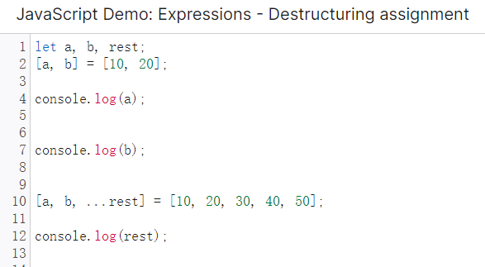
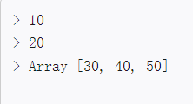
7.0 解构赋值概述
解构赋值
解构赋值语法是一种 Javascript 表达式。通过解构赋值，可以将属性/值从对象/数组中取出，
赋值给其他变量。

Slide 7
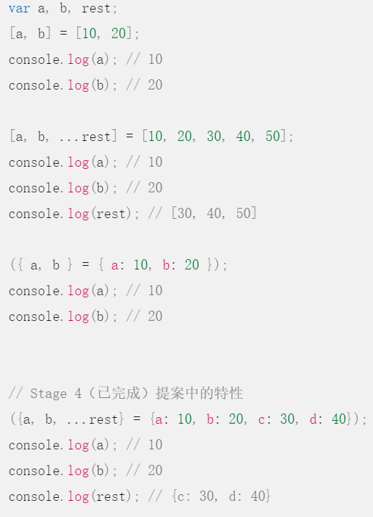
7.0 解构赋值概述
var a, b, rest;
[a, b] = [10, 20];
console.log(a);
console.log(b);
[a, b, ...rest] = [10, 20, 30, 40, 50];
console.log(a);
console.log(b);
console.log(rest);
({ a, b } = { a: 10, b: 20 });
console.log(a);
console.log(b);
({a, b, ...rest} = {a: 10, b: 20, c: 30, d: 40});
console.log(a);
console.log(b);
console.log(rest);

Slide 8



7.0 解构赋值概述
描述
对象和数组逐个对应表达式，或称对象字面量和数组字面量，提供了一种简单的定义一个特
定的数据组的方法。
var x = [1, 2, 3, 4, 5];
Copy to Clipboard
解构赋值使用了相同的语法，不同的是在表达式左边定义了要从原变量中取出什么变量。
var x = [1, 2, 3, 4, 5];
var [y, z] = x;
console.log(y);
console.log(z);
1
2

Slide 9












7.0 解构赋值概述
解构数组
变量声明并赋值时的解构
var foo = ["one", "two", "three"];
var [one, two, three] = foo;
console.log(one); // "one"
console.log(two); // "two"
console.log(three); // "three"
变量先声明后赋值时的解构
通过解构分离变量的声明，可以为一个变量赋值。
var a, b;
[a, b] = [1, 2];
console.log(a); // 1
console.log(b); // 2

Slide 10














7.0 解构赋值概述
默认值
为了防止从数组中取出一个值为undefined的对象，可以在表达式左边的数组中为任意对象预设默认值。
var a, b;
[a=5, b=7] = [1];
console.log(a); // 1
console.log(b); // 7
交换变量
在一个解构表达式中可以交换两个变量的值。
没有解构赋值的情况下，交换两个变量需要一个临时变量（或者用低级语言中的XOR-swap 技巧）。
var a = 1;
var b = 3;
[a, b] = [b, a];
console.log(a); // 3
console.log(b); // 1

Slide 11
7.0 解构赋值概述
解析一个从函数返回的数组
从一个函数返回一个数组是十分常见的情况。解构使得处理返回值为数组时更加方便。
在下面例子中，要让 [1, 2] 成为函数的 f() 的输出值，可以使用解构在一行内完成解析。
function f() {
return [1, 2];
}
var a, b;
[a, b] = f();
console.log(a); // 1
console.log(b); // 2

Slide 12
7.0 解构赋值概述
忽略某些返回值，也可以忽略不感兴趣的返回值：
function f() {
return [1, 2, 3];
}
var [a, , b] = f();
console.log(a); // 1
console.log(b); // 3
Copy to Clipboard
你也可以忽略全部返回值：
[,,] = f();
Copy to Clipboard
将剩余数组赋值给一个变量
当解构一个数组时，可以使用剩余模式，将数组剩余部分赋值给一
个变量。
var [a, ...b] = [1, 2, 3];
console.log(a); // 1
console.log(b); // [2, 3]
Copy to Clipboard
注意：如果剩余元素右侧有逗号，会抛出 SyntaxError，因为剩余元素必须是数组的最后一个元素。

Slide 13
7.0 解构赋值概述
解构赋值，本质上来说就是一种匹配模式。只要等号两边的模式相同，那么就可以将右边的值赋给左边对应的变量。在ES6中，常见的解构赋值有3种：
①对象的解构赋值；
②数组的解构赋值；
③字符串的解构赋值。

Slide 14


7.1 对象的解构赋值
先定一个小目标！
掌握对象的解构赋值，能够为对象进行解构赋值操作

Slide 15
7.1 对象的结构赋值
1、语法简介：模式相同
对于对象的解构赋值，如果等号左边与等号右边的模式相同，那么就可以将“右边的值”赋值给“左边的变量”。
所谓的“模式相同”，指的是变量名相同、个数相同。
const obj = { a: 1, b: 2, c: 3 };
const { a, b, c } = obj;
const sum = a + b + c;
console.log(sum);

Slide 16
7.1 对象的结构赋值
1、语法简介：模式不同？
对象的结构赋值，其实就是抽取等号右边对象的属性（结构），然后将属性值赋值给等号左边具有相同名称的变量（赋值）。
const obj = { a: 1, b: 2, c: 3 };
const { e, f, g } = obj;
console.log(e);
console.log(f);
console.log(g);

Slide 17
7.1 对象的结构赋值
1、语法简介：模式不同？
如果指定的局部变量名在对象中不存在，那么这个局部变量名就会被赋值为undefined
<script>
const person = {
name: "Jack",
age: 24
};
const { name, gender } = person;
console.log(name);
console.log(gender);
</script>

Slide 18
7.1 对象的结构赋值
2、深入了解：
很多书在介绍ES6时，大多是浅尝辄止或者一笔带过，但是我们并不会这样去做。接下来深入了解解构赋值的本质以及一些开发技巧。
（1）语法本质
（2）开发技巧
（3）应用场景

Slide 19
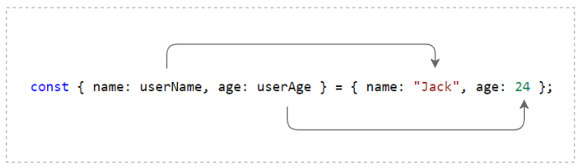
7.1 对象的结构赋值
2、深入了解：
（1）语法本质：先找到左右两边相同的属性名（key），然后再将右边的值（value）赋值给左边的变量名。真正被赋值的是value，而不是key。
// 方式1
const { name, age } = { name: "Jack", age: 24 };
// 方式2
const { name: name, age: age } = { name: "Jack", age: 24 };

Slide 20
7.1 对象的结构赋值
举例对比：
<script>
const { name: userName, age: userAge } = { name: "Jack", age: 24 };
console.log(name);
console.log(age);
</script>
<script>
const { name: userName, age: userAge } = { name: "Jack", age: 24 };
console.log(userName);
console.log(userAge);
</script>

Slide 21
7.1 对象的结构赋值
2、深入了解：
（2）开发技巧：我们再介绍一些非常有用的开发技巧，最常用的有以下4个方面:
指定别名
部分解构
嵌套解构
解构方法

Slide 22
7.1 对象的结构赋值
2、深入了解：
（2）开发技巧之指定别名
<script>
function fn(user) {
const { name: userName, age: userAge } = user;
console.log(`${userName}, ${userAge}`);
}
const name = "Jack";
const age = 24;
fn({ name, age });
</script>

Slide 23
7.1 对象的结构赋值
2、深入了解：
（2）开发技巧之部分解构
<script>
function fn(user) {
const { name } = user;
console.log(`用户名：${name}`);
}
const name = "jack";
const age = 24;
fn({ name, age });
</script>

Slide 24
7.1 对象的结构赋值
开发技巧之嵌套解构
<script>
function fn(user) {
const { name: { firstName, lastName }, age } = user;
console.log(`姓：${lastName}`);
console.log(`名：${firstName}`); }
const user = {
name: {
firstName: "Jack",
lastName: "Mo"
},
age: 24
};
fn(user);
</script>

Slide 25
7.1 对象的结构赋值
2、深入了解：
（2）开发技巧之结构方法
<script>
const { max, min } = Math;
console.log(max(1, 2, 3));
console.log(min(1, 2, 3));
</script>

Slide 26
7.1 对象的结构赋值
2、深入了解：
（3）应用场景：对象的解构赋值，在实际开发中用得非常多，其中有一个非常有用的场景就是：函数参数是一个对象，然后对其进行解构赋值。

Slide 27
7.2 对象的解构赋值
对象解构允许使用变量的名字匹配对象中属性，如果匹配成功就将对象中属性的值赋值给变量。
对象解构的示例代码
<script>
let person = { name: 'zhangsan', age: 20 };
let { name, age } = person; // 解构赋值
console.log(name); // 输出结果：zhangsan
console.log(age); // 输出结果：20
</script>
变量的名字
具体被解构的对象

Slide 28
7.2 对象的解构赋值
使用另外一种形式去实现对象的解构赋值，该形式支持变量的名字和对象中属性的名字不一样的情况，等号左边的大括号代表对象解构。
对象解构的另一种形式
<script>
let person = { name: 'zhangsan', age: 20, sex: '男' };
let { name: myName } = person;
console.log(myName); // zhangsan
</script>
属性名:变量名
具体被解构的对象

Slide 29
7.2 数组的解构赋值
先定一个小目标！
掌握数组的解构赋值，能够对数组进行解构赋值操作

Slide 30
7.2 数组的结构赋值
1、语法简介：
对于数组的解构赋值，如果等号左边与等号右边的模式相同，那么就可以将“右边的值”赋值给“左边的变量”。
数组解构赋值和对象解构赋值是非常相似的，两者都可以进行这些操作：完全解构、部分解构、嵌套解构。

Slide 31
7.2 数组的结构赋值
数组的解构赋值，就是将数组中的值提取出来，然后赋值给另外的变量。
变量的数量和数组中值的数量相一致的情况——完全解构
// ES5的方式
<script>
var a = 1;
var b = 2;
var c = 3;
console.log(a); // 输出结果：1
console.log(b); // 输出结果：2
console.log(c); // 输出结果：3
</script>
// ES6的方式
<script>
let [a, b, c] = [1, 2, 3];
console.log(a); // 输出结果：1
console.log(b); // 输出结果：2
console.log(c); // 输出结果：3
</script>

Slide 32
7.2 数组的结构赋值
变量的数量和数组中值的数量不一致的情况——部分解构
<script>
let [a, b, c, d] = [1, 2, 3];
console.log(a); // 输出结果：1
console.log(b); // 输出结果：2
console.log(c); // 输出结果：3
console.log(d); // 输出结果：undefined
</script>

Slide 33
7.2 数组的结构赋值
变量的数量和数组中值的数量不一致的情况——嵌套解构
<script>
const [a, b, [c, d]] = [1, 2, ["HTML", "CSS"]];
console.log(c);
console.log(d);
</script>
只要模式相同，不管是数组还是对象，都可以解构赋值。

Slide 34
7.2 数组的结构赋值
2、深入了解：
数组的解构赋值，其实比对象的解构赋值稍微复杂一点，我们再来介绍以下2个方面的内容。
默认值
连续逗号

Slide 35
7.2 数组的结构赋值
2、深入了解：
（1）默认值
在数组中，对于不完全解构，左边匹配不成功的变量的值就是undefined。为了避免值为undefined的情况，我们可以给左边变量定义一个默认值。
const [a, b, c = 3] = [1, 2];
console.log(a, b, c);

Slide 36
7.2 数组的结构赋值
2、深入了解：
（2）连续逗号
在数组中，左边的变量列表还可以用一种“连续逗号”的方式来跳过右边对应的值，从而快速地获取右边某个想要的值。
const [,,c] = [1, 2, 3];
console.log(c);

Slide 37
7.2 数组的结构赋值
3、应用场景：
在实际开发中，数组的结构赋值主要可以用于以下2个方面。
交换数值
函数返回值

Slide 38
7.2 数组的结构赋值
3、应用场景：
（1）交换数组
在ES6之前，如果想要交换两个变量的值，我们都是使用一个中间变量的方式来实现。
但是使用ES6数组解构赋值的方式，一行代码就可以帮我们实现两个变量值的交换，请看下面例子。
[a, b] = [b, a];

Slide 39
7.2 数组的结构赋值
3、应用场景：
（1）交换数组
// ES5的方式
<script>
var a = "HTML";
var b = "CSS";
var temp;
temp = a;
a = b;
b = temp;
console.log(a, b);
</script>
// ES6的方式
<script>
let a = "HTML";
let b = "CSS";
[a, b] = [b, a]; // 关键代码
console.log(a, b);
</script>

Slide 40
7.2 数组的结构赋值
3、应用场景：
（2）函数返回值
如果想要在一个函数内返回多个值，比较好的做法是返回一个数组。然后对数组进行解构赋值，就可以拿到每一个值。
<script>
function getSize(width, height, depth) {
let area = width * height;
let volume = width * height * depth;
return [area, volume];
}
let [area, volume] = getSize(30, 40, 10);
console.log(`面积：${area}`);
console.log(`体积：${volume}`);
</script>

Slide 41
7.2 数组的结构赋值
在实际开发中，用得最多的就是对象和数组的解构赋值，我们可以总结出非常重要的4点。
解构赋值分为2步：先解构，后赋值。
解构赋值最大的作用：从对象或数组中快速检索值，大大简化代码。
在对象解构赋值中，通过属性名来指定值。在数组解构赋值中，通过索引值来指定值。
对于解构赋值，不管是对象还是数组，都可以进行这些操作：完全解构、部分解构、嵌套解构。

Slide 42
7.3 字符串的结构赋值
字符串其实就是一个“类数组”。因此我们也可以对字符串进行解构赋值。
const [a, b, c, d, e] = "绿叶学习网";

Slide 43
本章练习
一、单选题
1. 下面有一段代码，其运行结果是（ ）。
const obj = { a: 1, b: 2};
const { a, c } = obj;
console.log(a);
console.log(c);
A. 1, undefined B. 1, null
C. 2, undefined D. 报错
Notes:
A
使用解构赋值时，如果指定的局部变量名在对象中不存在，那么这个局部变量就会被赋值为undefined。由于c在obj中不存在，所以它的值就是undefined。

Slide 44
2. 下面有一段代码，其运行结果是（ ）。
function fn(box) {
const { color: boxColor } = box;
console.log(color);
console.log(boxColor);
}
fn({ width: 20, color: "red" });
A. "red", "red" B. undefined, "Jack"
C. "", "red" D. 报错
Notes:
D
之所以出这个题，主要也是为了提醒一下小伙伴：使用解构赋值时，如果我们采用了别名的方式，就一定不要去使用前面的name，而是使用后面的userName，不然就会报错。

Slide 45
二、编程题
1. 下面有一段代码，请使用ES6解构赋值的语法来改写简化。
function getMsg(book) {
const bookName = book.name;
const bookPrice = book.price;
console.log(`书名：${bookName}，价格：${bookPrice}`);
}
const book = {
name: "ES6快速上手",
chapter: 15,
page: 300,
price: 59
}
getMsg(book);
Notes:
答案：
function getMsg(book) {
const { name: bookName, price: bookPrice } = book;
console.log(`书名：${bookName}，价格：${bookPrice}`);
}
const book = {
name: "ES6快速上手",
chapter: 15,
page: 300,
price: 59
}
getMsg(book);

Slide 46
2. 下面有一段代码，请使用ES6解构赋值的语法来改写简化。
let customer = {
name: {
first: "Jack",
last: "Mo"
},
number: "13200000000",
address: {
province: "Guangdong",
city: "Guangzhou",
zipcode: "510000"
},
}
let firstName = customer.name.first;
let number = customer.number;
let province = customer.address.province;
let city = customer.address.city;
let zipcode = customer.address.zipcode;
Notes:
// 答案1
let { number, name:{ first: firstName}, address: { province, city, zipcode } } = customer;
// 答案2
let { number } = customer;
let { first: firstName } = customer.name;
let { province, city, zipcode } = customer.address;

